Slide 1

Психологиялық ахуал

Slide 2
Ақпаратты беру. ПРАКТИКУМ
-Оқушыларға ақпаратты беру жолдарын, байланыс арналарының түрлерін түсіндіру;
-Ақпарат көзі мен қабылдағыштың арасындағы байланысты анықтай білуге үйрету;

Slide 3
Үй тапсырмасын сұрау
Ақпарат берілуіне қарай қанша түрге бөлінеді? Оларды ата?
Ақпаратты қабылдау түрлерін ата?
Ой қозғау:
Сұрақ: «Егер байланыс арналары болмаса, ақпарат қалай берілер еді?»

Slide 4
Жаңа материалды меңгеру https://youtu.be/F_c1B61YdHI
-Ақпарат көзі → байланыс арнасы → қабылдағыш.
-Байланыс арналарының түрлері: дыбыс, жарық, радиотолқын, интернет, т.б.

Slide 5


1) «Ақпарат көзі мен қабылдағыш»
Мысал: Кітап – ақпарат көзі, оқушы – қабылдағыш.
Дескриптор:
-Ақпарат көзін дұрыс анықтайды 1б;
-Қабылдағышты көрсетеді1б;
-топтық ережелерді сақтау;

Slide 6
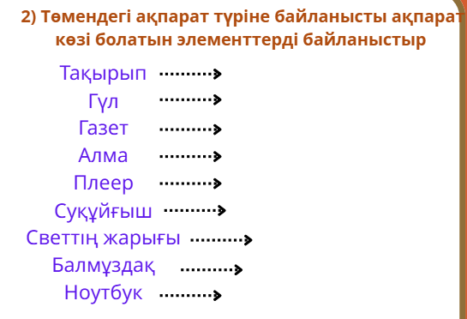
Дескриптор:
- ақпарат қабылдау түрін анықтайды 1 б

Slide 7
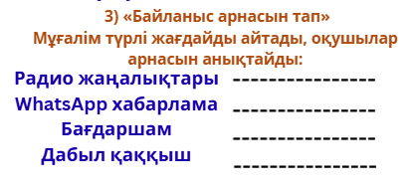
Дескриптор:
-байланыс арнасын анықтайды 1б;

Slide 8
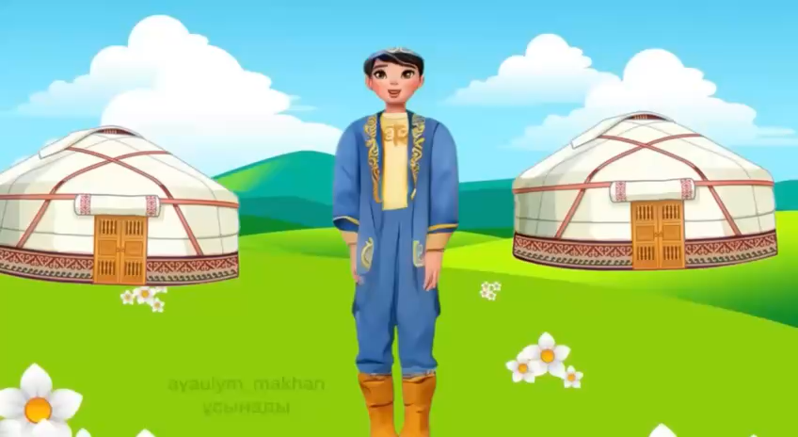
Сергіту сәті

Slide 9
3) «Рөлдік ойын» (жұптық жұмыс)
Функционалдық сауаттылыққа бағытталған тапсырма:
-Бір оқушы – ақпарат көзі, екіншісі – қабылдағыш.
-Ақпаратты беру үшін «арна» таңдалады (ысқырық, қимыл, сөз, сурет арқылы).
-Қалғандары ақпарат дұрыс жеткенін бақылайды
Дескриптор:
- ақпарат көзіне мысал келтіреді 2 б;
-ақпарат қабылдағышқа мысал келтіреді 2 б;

Slide 10
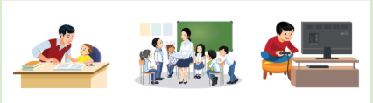
4) ЕБҚ оқушыға арналған тапсырма:
Суретте ақпаарт алмасудың қандай түрлерін көруге болады?
Дескриптор:
- Интерактивті тапсырманы орындайды

Slide 11
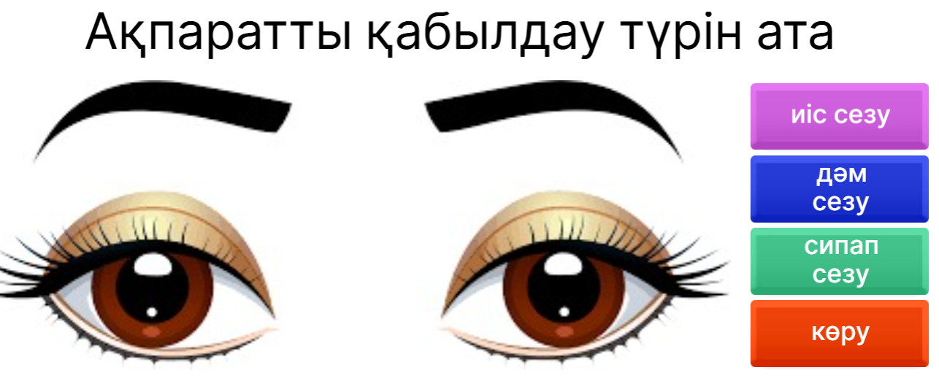
5) Сұрақтарға жауап беріңдер:
https://wordwall.net/resource/56007687
Дескриптор:
-сұрақтарға жауап береді 1б;

Slide 12
Қорытынды сұрақтар:
«Иә/Жоқ» ойыны
1.Ақпарат көзі – ақпаратты тарататын адам немесе құрылғы.
2.Байланыс арнасы әрқашан тек интернет арқылы жүзеге асады.
3.Қабылдағыш – ақпаратты қабылдайтын адам немесе құрылғы
4.Ақпарат тек жазбаша түрде ғана беріледі.
5.Радио хабарларын тыңдаушы – ақпарат қабылдағышы болып табылады.
6.Байланыс арналарына телефон, интернет, пошта жатады.
7.Ақпарат көзі міндетті түрде мұғалім болуы керек.
8.Теледидардан көрсетілген жаңалық – ақпарат көзі.
9.Қабылдағышсыз ақпарат беру жүзеге асады.
10.Ақпарат көзі мен қабылдағыш арасында байланыс арнасы міндетті түрде болуы тиіс.

Slide 13
Үйге тапсырма:
«Менің бір күнімдегі ақпарат алмасу» тақырыбында шағын постер
(ақпарат көзі → байланыс арнасы → қабылдағыш сызба түрінде).

Slide 14





Кері байланыс
Барлығы түсінікті болды!
Менің бірнеше сұрағым бар...
Маған сабақ қиын болды!

